Slide 1
iBoard • Сенсорна рамка для ТВ, серія Y
Перед монтажем на телевізор
Перевірте роботу рамки до приклеювання до ТВ
Після складання, до приклеювання рамки до телевізора, підключіть її до комп’ютера через USB. Переконайтеся, що комп’ютер розпізнає рамку й вона реагує на дотики по всій робочій області.
Якщо виявлено несправність, не виконуйте монтаж.
Відео: монтаж на телевізор із рамкою
по всьому периметру
За посиланням наприкінці інструкції показано монтаж на телевізор із рамкою по всьому периметру. Такий спосіб установлення може не підходити для безрамкових моделей.
Безрамковий телевізор і гарантія
Для встановлення на безрамковий телевізор може знадобитися зняття його нижньої рамки (декоративної планки). Таке втручання може призвести до втрати гарантії на телевізор відповідно до умов виробника. До демонтажу уточніть ці умови в авторизованому сервісному центрі.
Ризик під час самостійного встановлення
У разі самостійного встановлення сенсорної рамки покупець бере на себе ризик пошкодження телевізора. Якщо ви не впевнені в безпечному способі монтажу, зверніться до фахівця.
Рамка постачається без захисного скла. Рекомендується встановити захисне скло, щоб уникнути пошкодження матриці під час використання.
Notes:
Інструкція серії Y. Український переклад актуального файла користувача від 01.10.2026. Збережено фотографії, схеми, послідовність складання та посилання на відео.

Slide 2

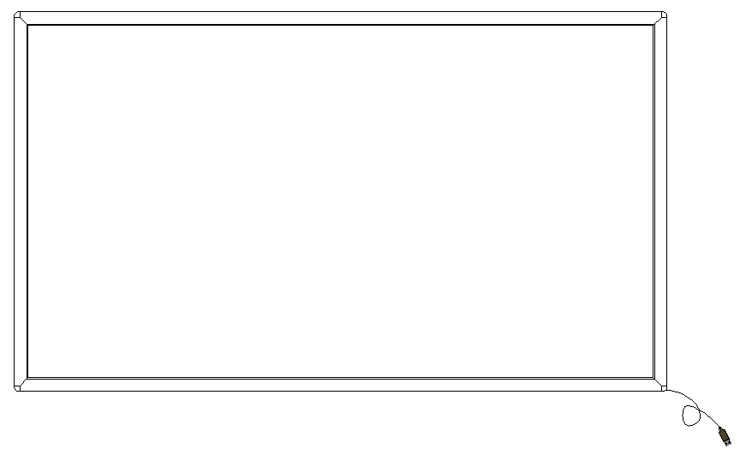
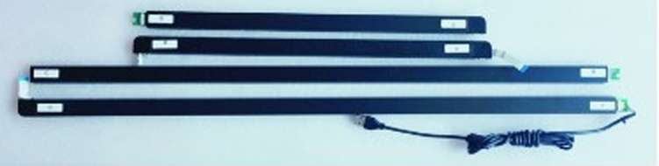
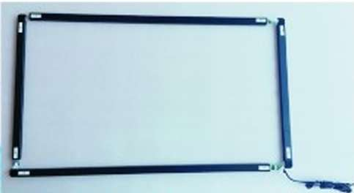
Інструкція зі складання інтерактивної сенсорної рамки для ТВ
Серія Y
кут 4
кут 3
D Приймальна сторона
(чорний діод)
B Випромінювальна
сторона (білий діод)
C Приймальна сторона
(чорний діод)
A Випромінювальна сторона (білий діод)
кут 2
кут 1
Крок 1
Відкривши паковання, ви побачите 4 профілі з алюмінієвого сплаву. До складу кожного входять корпус, друкована плата, під’єднані шлейфи та з’єднувальні кутики.
Крок 2
Розкладіть профілі на рівній поверхні клейкою стрічкою вниз, щоб кути з однаковими позначеннями були поруч:
кут A біля кута A, B біля B, C біля C, D біля D.
Notes:
Інструкція серії Y. Український переклад актуального файла користувача від 01.10.2026. Збережено фотографії, схеми, послідовність складання та посилання на відео.

Slide 3
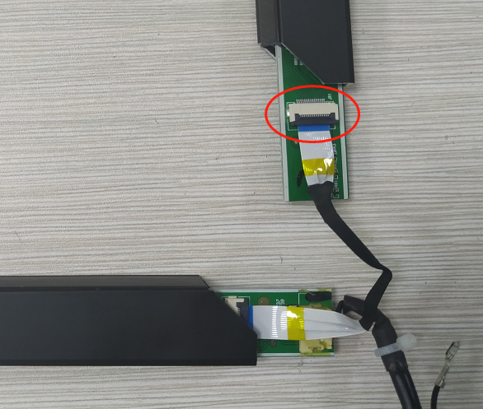
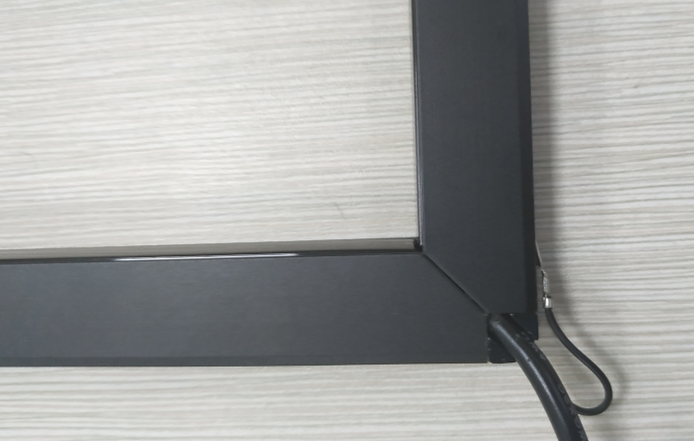
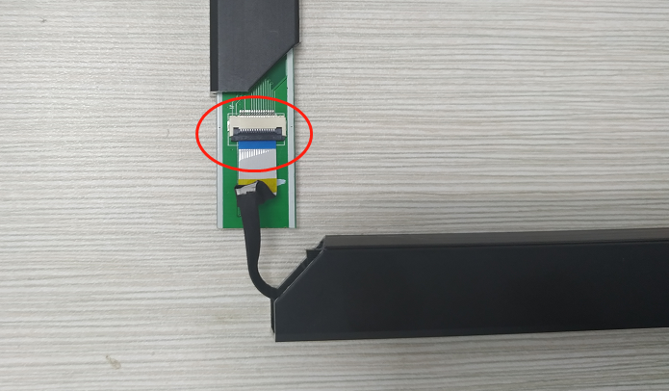
У куті без шлейфа трохи висуньте друковану плату та підніміть чорний фіксатор роз’єму. Дійте обережно: фіксатор легко пошкодити. Вставте шлейф із протилежного профілю рівно й до упору: синім боком догори, контактами до друкованої плати. Закрийте фіксатор роз’єму.
Орієнтуйтеся на фото нижче.
Крок 3
З’єднайте випромінювальний профіль A та приймальний профіль C кутиком 1 і закріпіть кільце заземлення на гвинті, як показано на рисунку.
Кільце
заземлення
Вихід USB 2.0
Крок 4. З’єднайте шлейф між платами A та B, як показано на рисунку.
Notes:
Інструкція серії Y. Український переклад актуального файла користувача від 01.10.2026. Збережено фотографії, схеми, послідовність складання та посилання на відео.

Slide 4
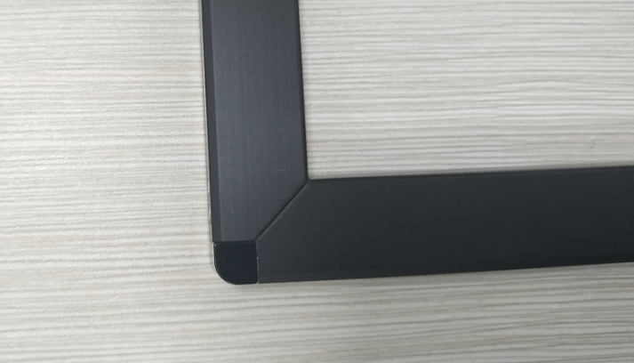
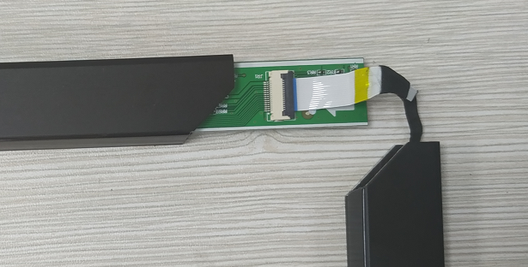
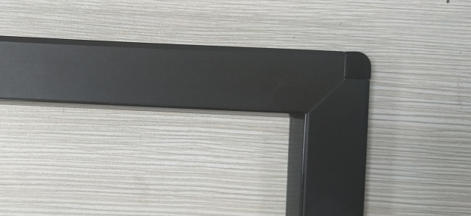
Крок 5. Закріпіть профілі A та B кутиком 2, як показано на рисунку.
Крок 6. Під’єднайте шлейф між профілями C та D, вставивши його в роз’єм плати, як показано на рисунку.
Крок 7. Закріпіть профілі C та D кутиком 3, як показано на рисунку.
Notes:
Інструкція серії Y. Український переклад актуального файла користувача від 01.10.2026. Збережено фотографії, схеми, послідовність складання та посилання на відео.

Slide 5
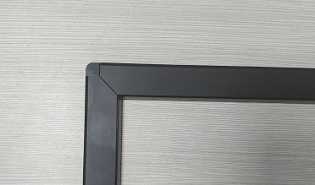
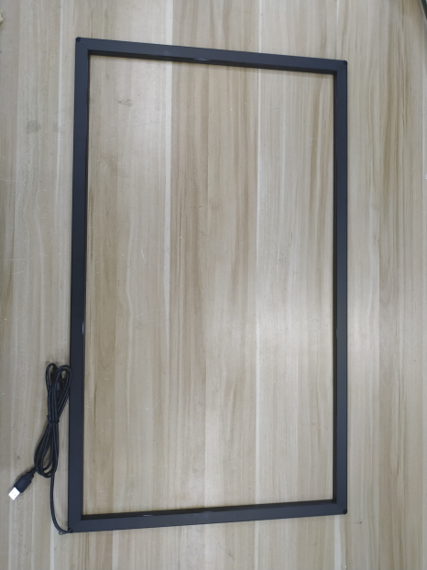
Крок 8. Закріпіть профілі B та D кутиком 4, як показано на рисунку. У цьому куті шлейф не під’єднується.
Складання завершено
Відеоінструкції:
зі складання:
https://www.youtube.com/watch?v=d94OtOc9TrE
з монтажу інтерактивної рамки на телевізор із рамкою
по всьому периметру:
(рекомендується захищати матрицю склом)
https://youtu.be/tKctKeXFOJo
Notes:
Інструкція серії Y. Український переклад актуального файла користувача від 01.10.2026. Збережено фотографії, схеми, послідовність складання та посилання на відео.

